Slide 1
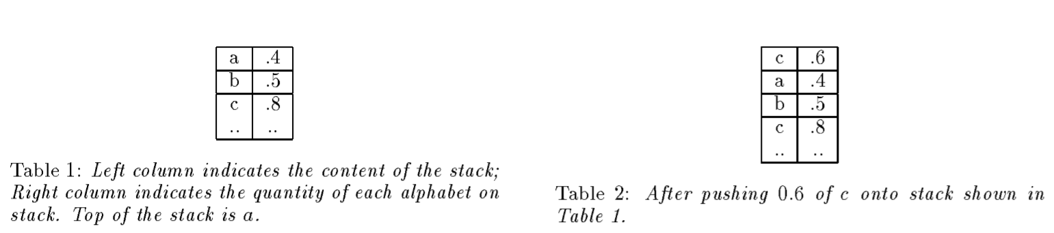
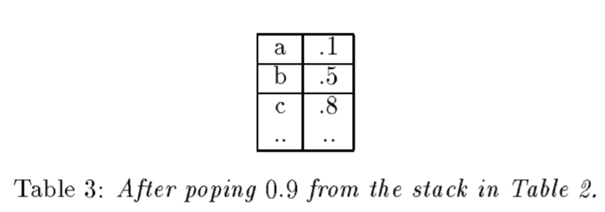
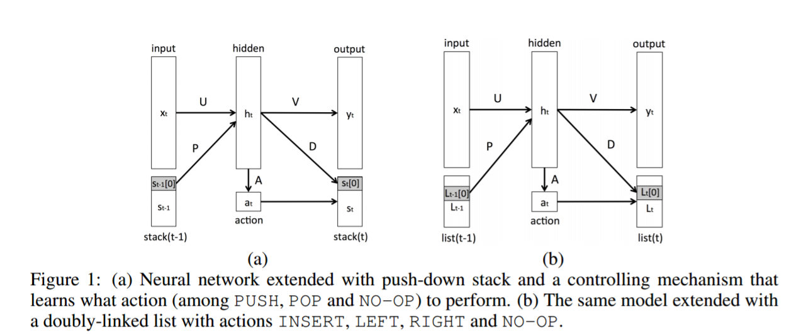

Slide 3
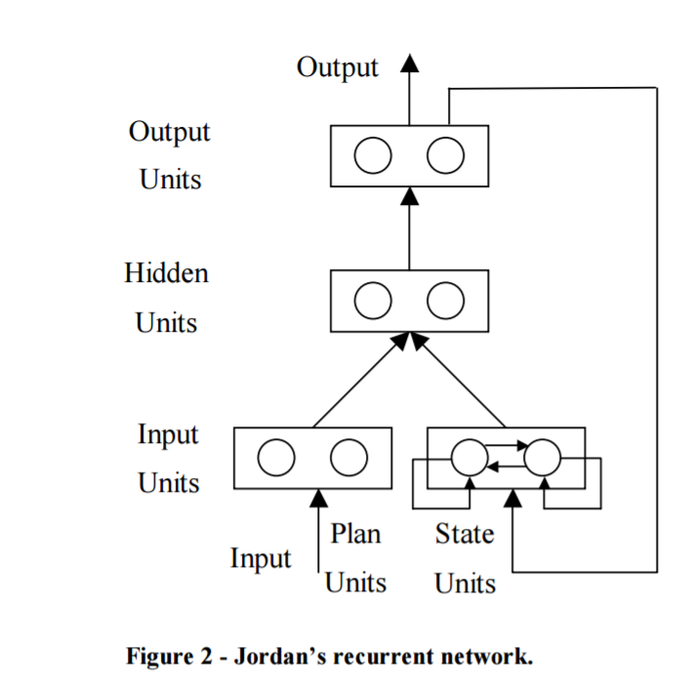
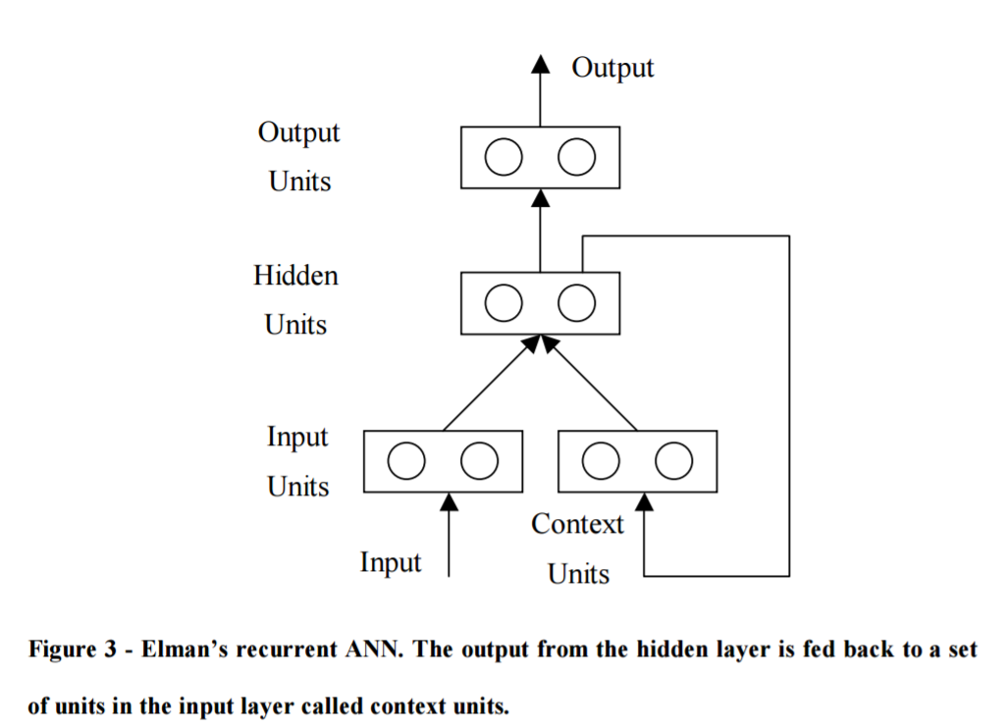

Slide 4
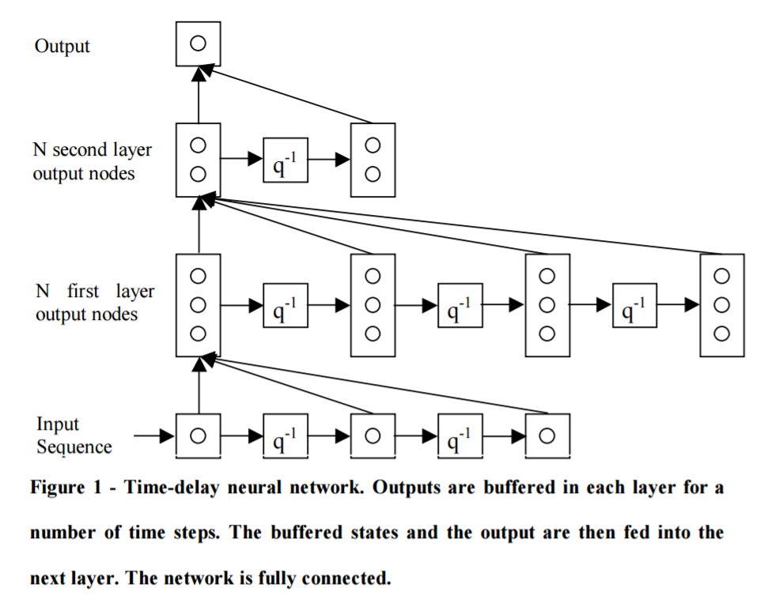

Slide 5
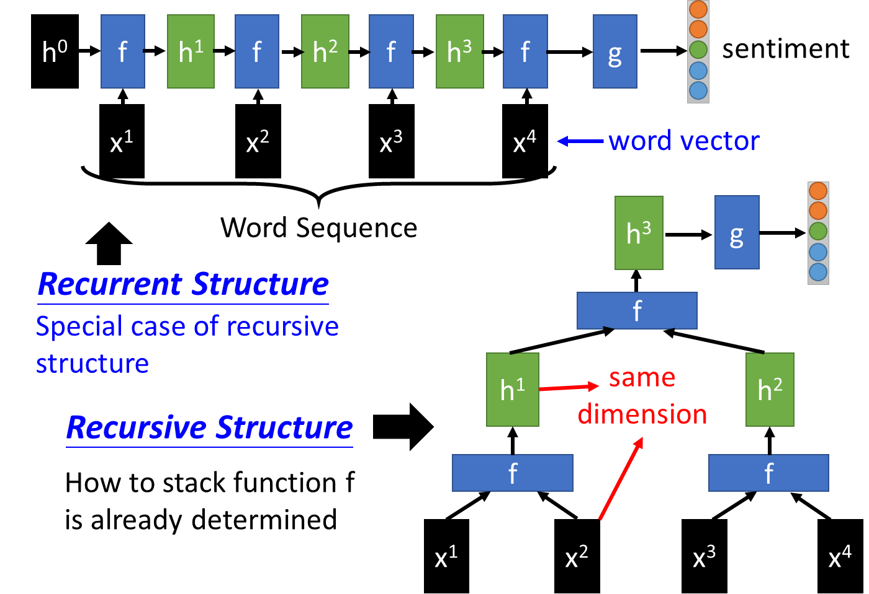
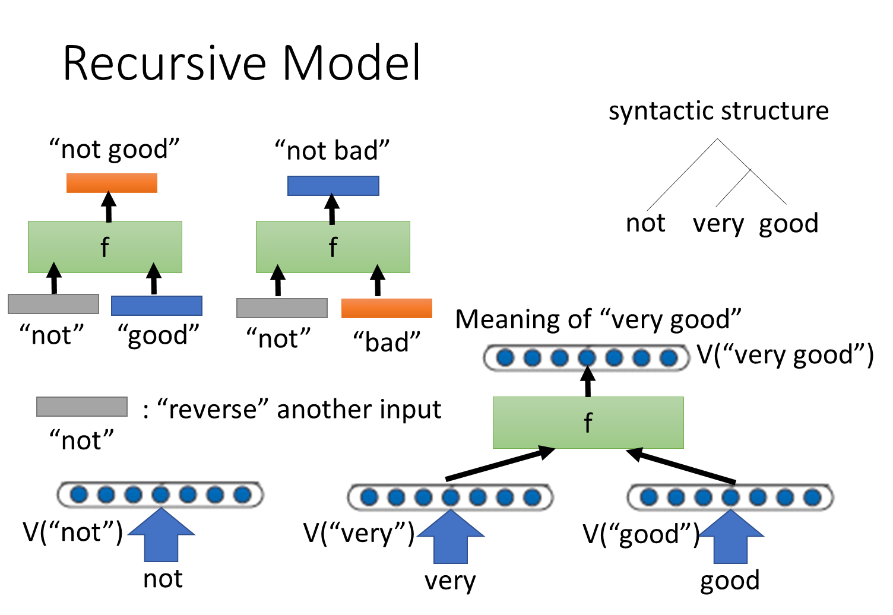
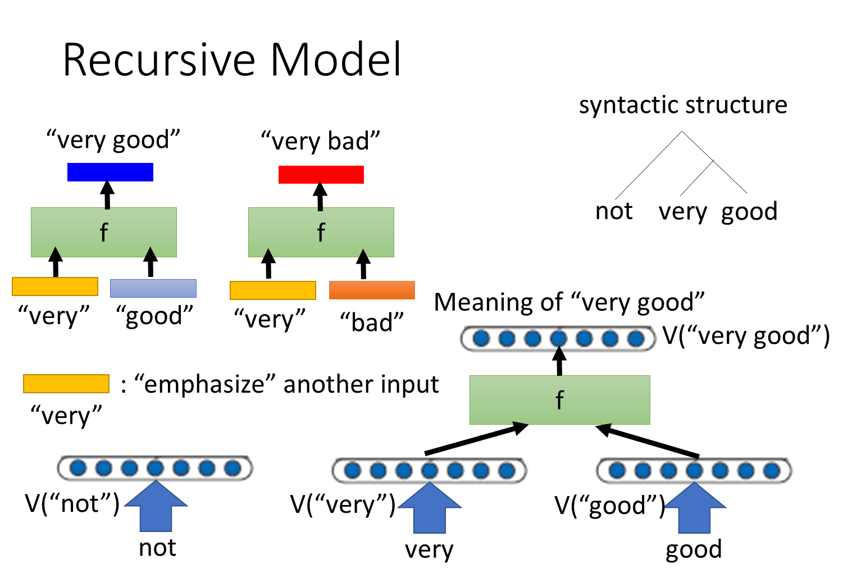
A.
From 李宏毅教授
B.
可以按照語意要求來做變化，例如是要“反向語意”或是”正向強調語意”
通常這些語意很難用相加來達到，而是相乘。例如”他是好學生“會跟”他不是好學生“只是因為”不“就讓語意完全顛倒。

Slide 6
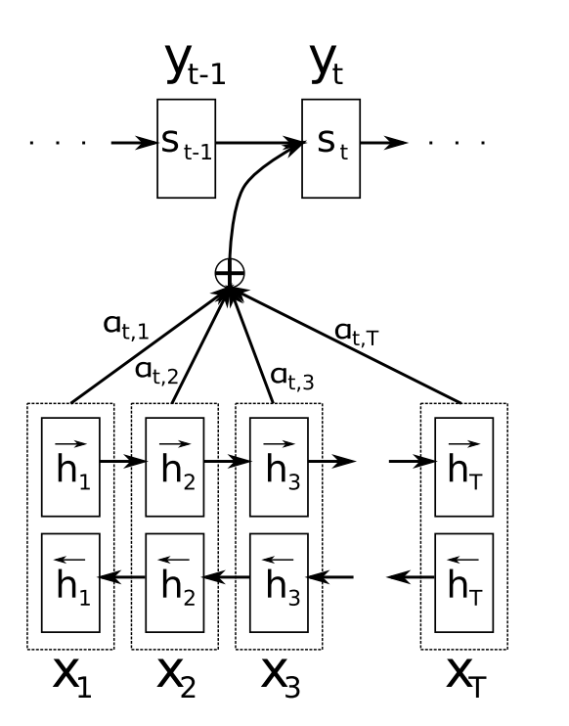
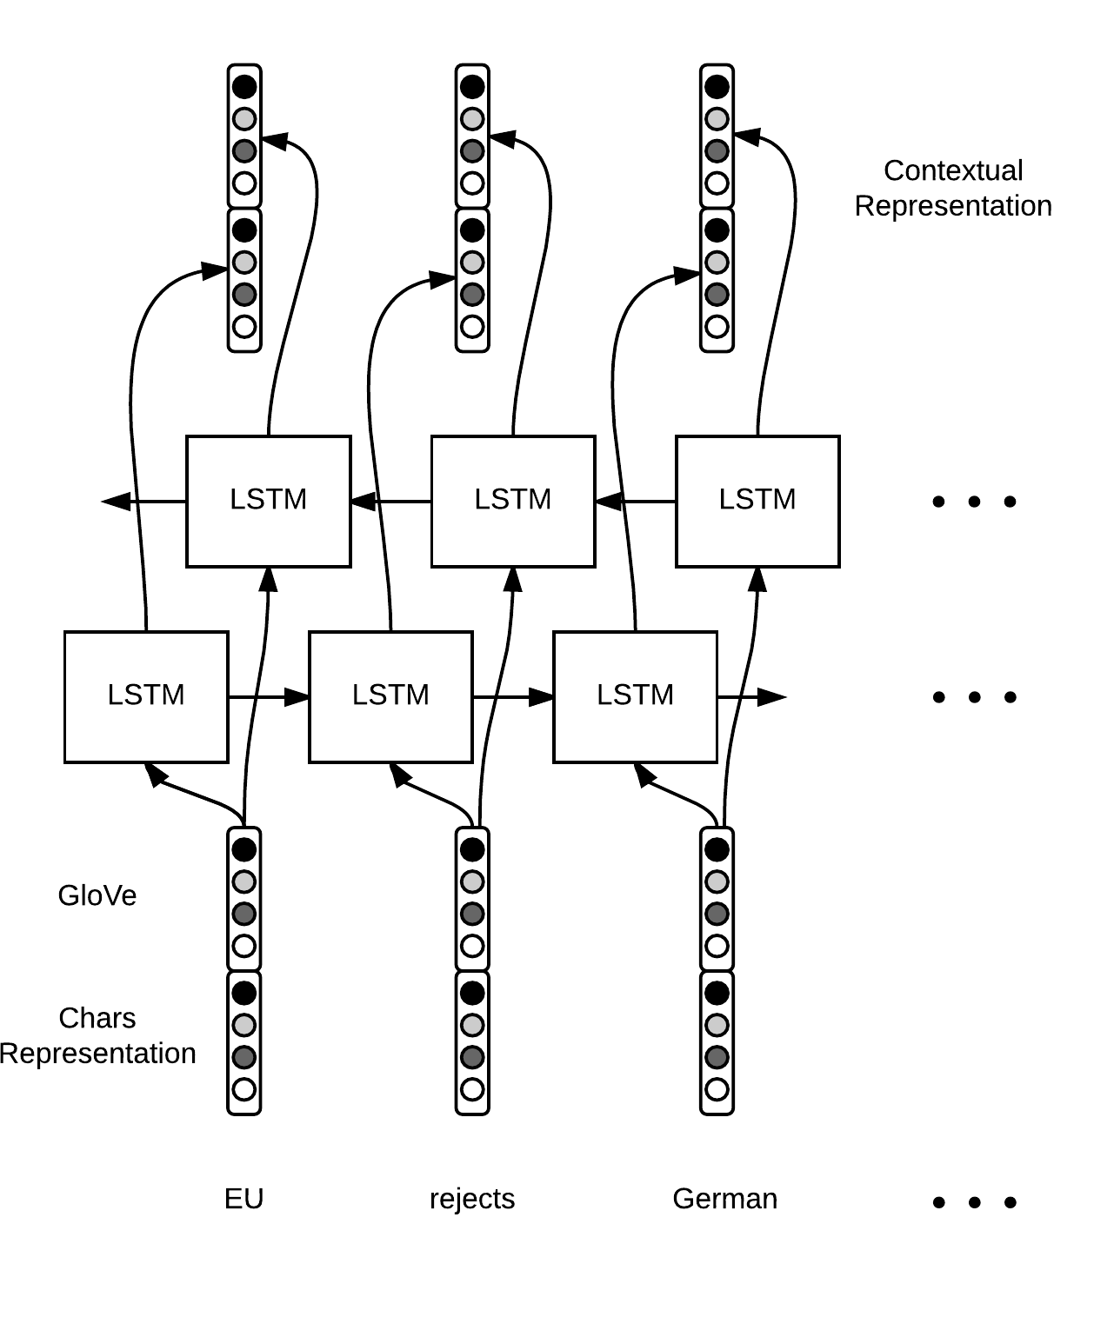

Slide 7
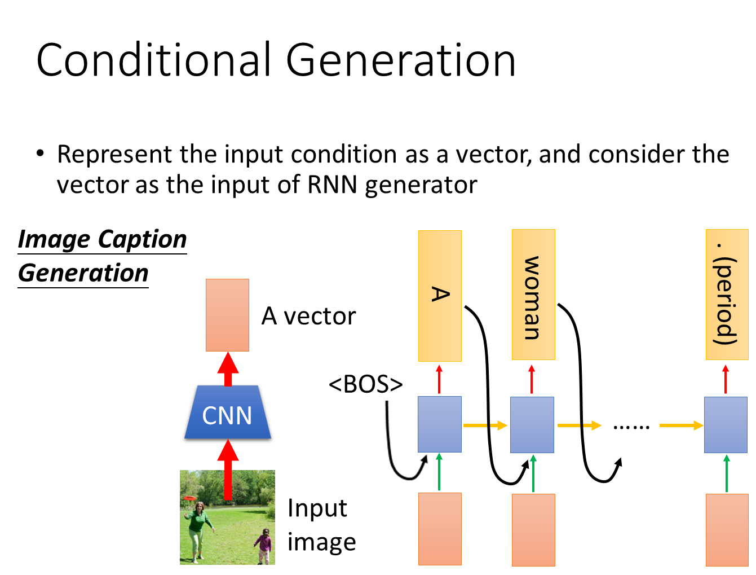
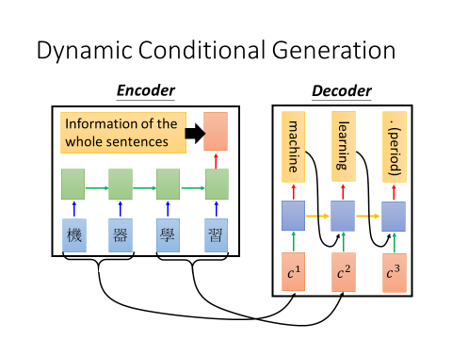
From 李宏毅教授
1. 不使用整句最後做出來的embedding。
2. 做condition的時候，就是按照目前看到的字來給予回應讓decoder輸出。所以每次輸出一次，condition都不同。
每一次都會放入目前的圖片資訊，如此可以防止LSTM忘記自己在幹啥

Slide 8
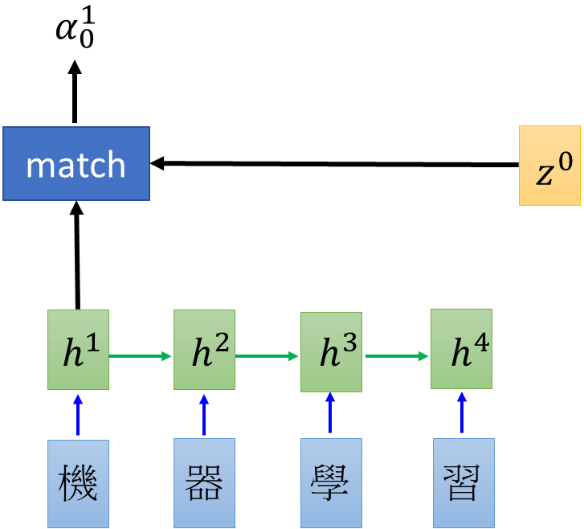
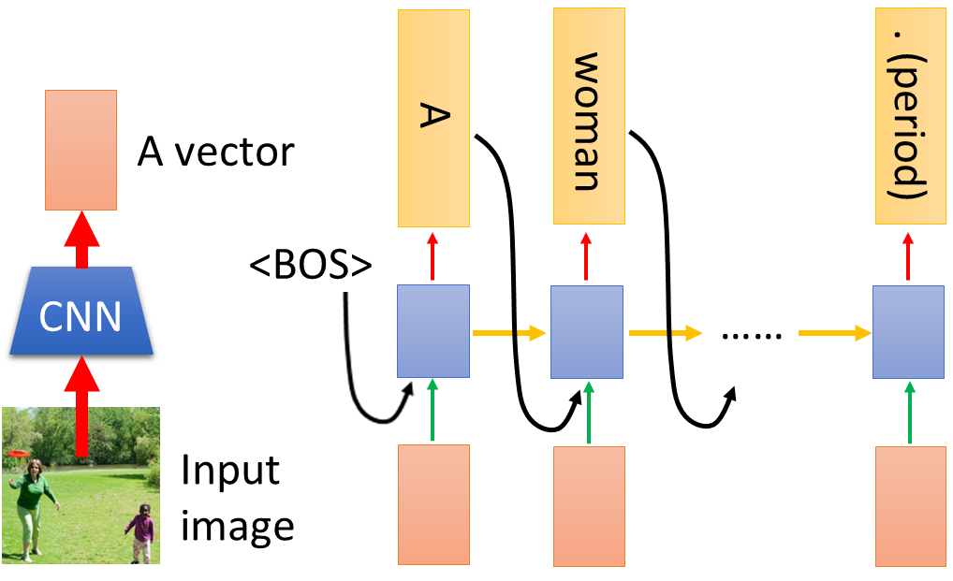
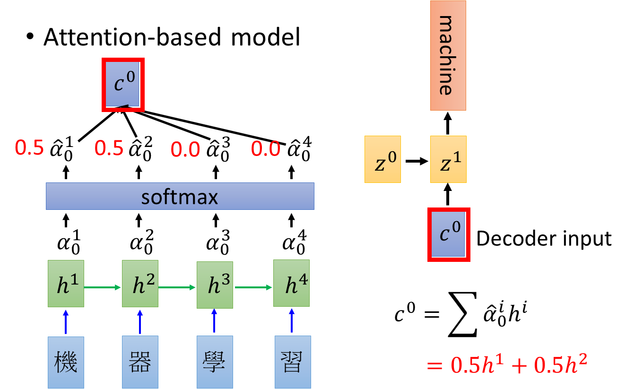
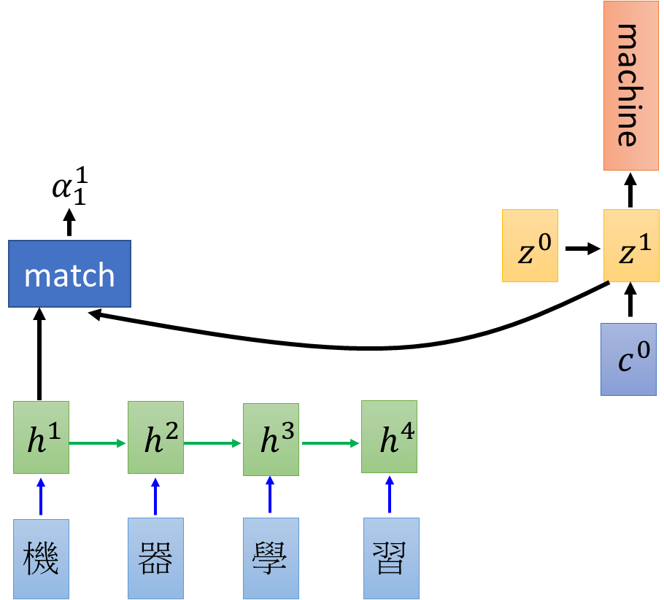
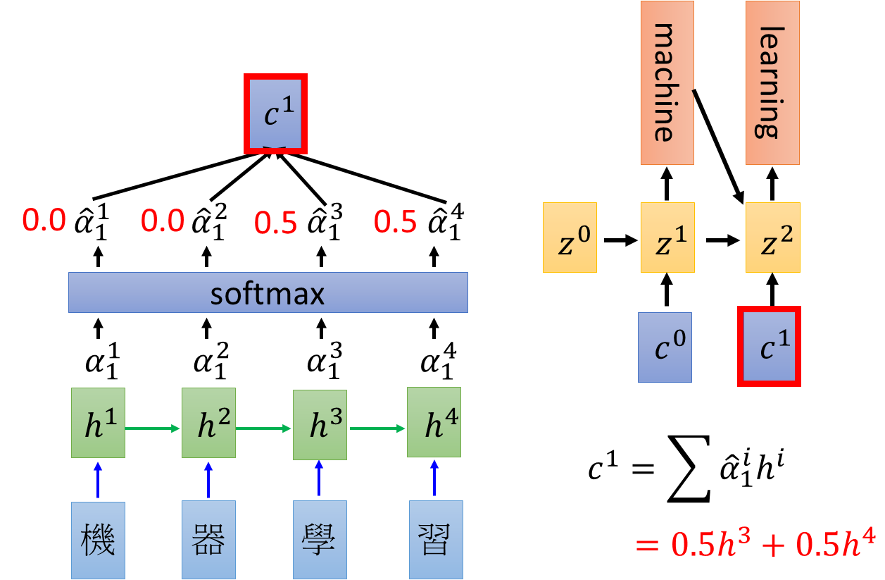
Conditional RNN

Slide 9
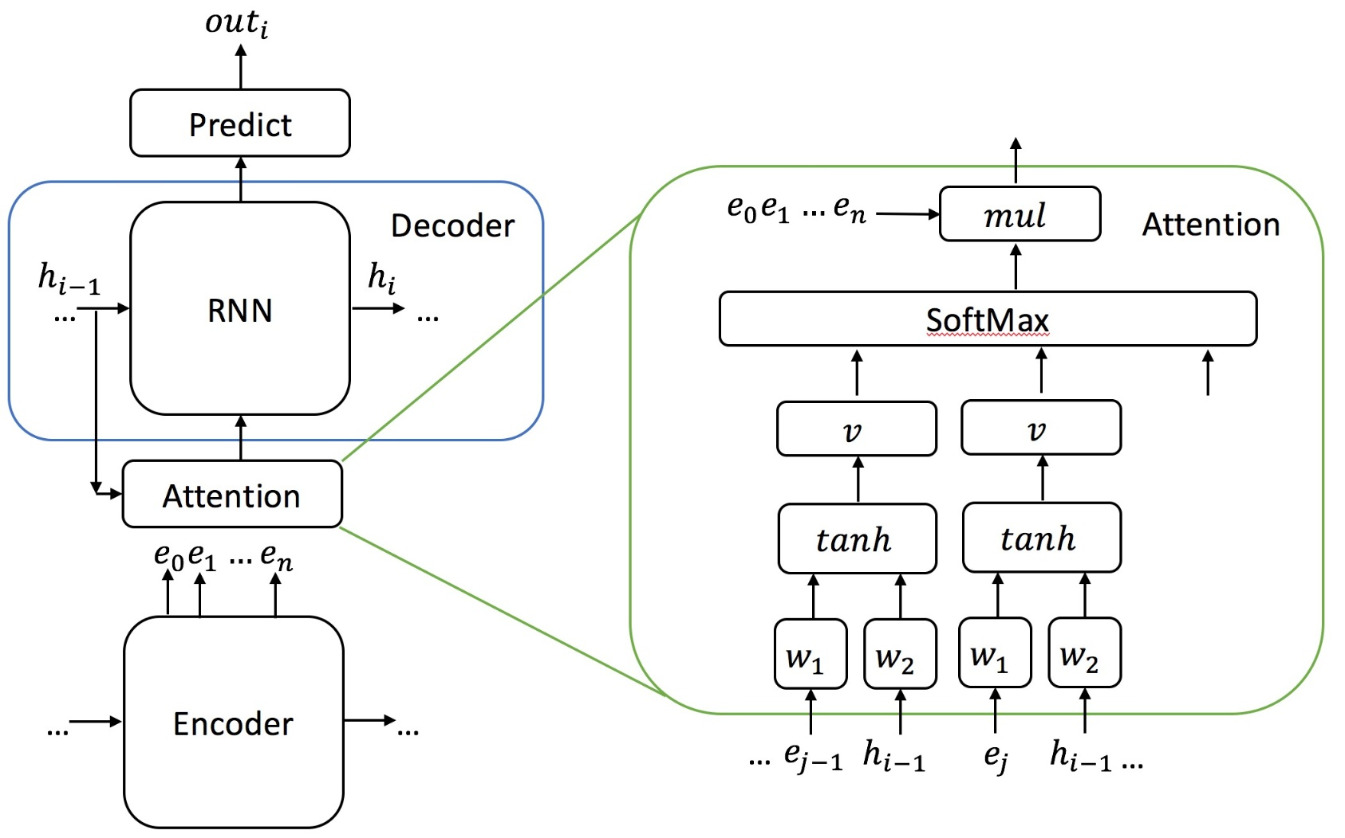
C.
B.
A.
https://talbaumel.github.io/attention/img/att.jpg

Slide 10
4
有個dataset裡面的圖都是3x4
Unstack(axis = 0)
Unstack(axis = 1)
3
(這同時也是Default狀態)
(這同時也是Default狀態)
[5,4,3]
[5,4,3]
會切在這
會切在這
4
3
此時就看5那個軸切出來，其實就會變成一張一張的
此時就看4那個軸切出來
假設有5張
5
4 X
[5,4,3] 就是這個dataset的shape
5 X
[4,3]
[5,3]
算法:
拿第1批第1列資料，拼起來
拿第2批第1列資料，拼起來
拿第3批第1列資料，拼起來
拿第4批第1列資料，拼起來
拿第5批第1列資料，拼起來
換2,3,4列，直到4列切完

